Slide 1
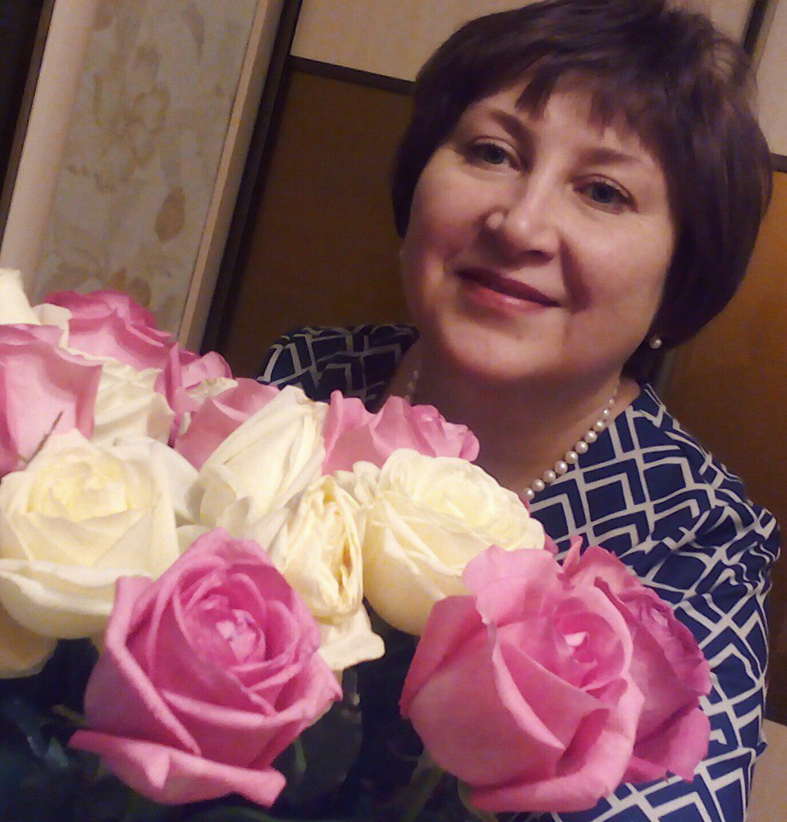
воспитатель ГКУЗНО «Дзержинский специализированный дом ребенка №2» Анисимова Ольга Юрьевна
Дата рождения: 31.12.1966г.
Образование: Дзержинское педагогическое училище. 1995г.
Стаж работы: 33 года
Стаж работы в данном учреждении: с 21.08.2004г.
Квалификация: соответствие занимаемой должности
Курсы: Современные технологии психолого-педагогической реабилитации в домах ребенка как основа профилактики детской инвалидности и социального сиротства (с учетом требований ФГОС) с 08.04.2016г. по 24.08.2016г., Аналитический научно-методический центр «Развитие и коррекция».

Slide 2
Государственное казенное учреждение здравоохранения Нижегородской области «Дзержинской специализированный дом ребенка №2»
Сенсорное воспитание детей раннего возраста через использование разнообразных средств и методов работы
воспитатель Анисимова
Ольга
Юрьевна

Slide 3
Условия формирования личного вклада
Познавательное развитие предполагает развитие интересов детей, любознательности и познавательной мотивации: формирование познавательных действий, становление сознания; развитие воображения и творческой активности; формирование первичных представлений о себе, других людях, объектах окружающего мира, о свойствах и отношениях объектов окружающего мира (форме, цвете, размере, материале, звучании, ритме, темпе, количестве, числе, части в целом, пространстве и времени, движении в покое, причинах и следствиях), о малой родине и Отечестве, представлений о соцкультурных ценностей нашего народа, об отечественных традициях и праздниках, о планете Земля как общем доме людей, об особенностях ее природы, многообразии стран и народов мира
Извлечение из ФГОС ДО

Slide 4
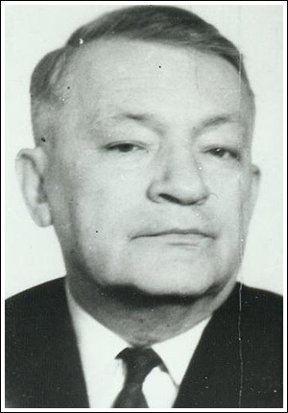
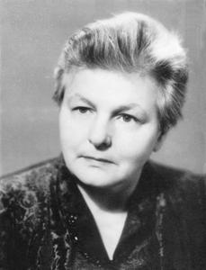
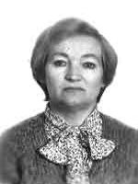
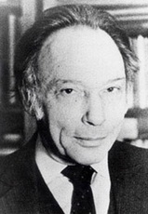
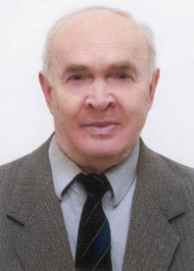
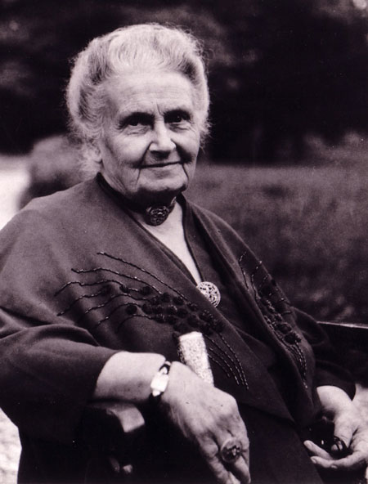
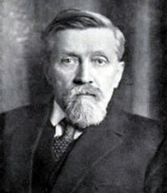
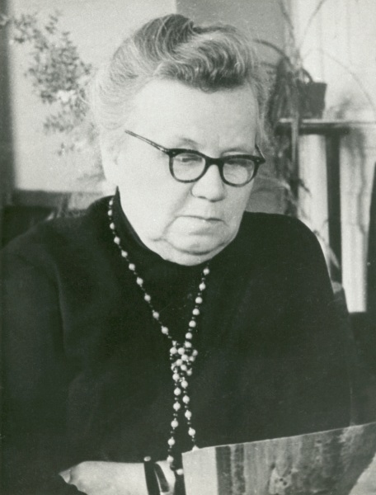
Условие формирование личного вклада
«Мир в создание человека входит лишь через дверь органов внешних чувств, если она закрыта, то он не может войти в него , не может вступить с ним в связь, мир тогда не существует для создания»
В.Прейер
Я.Каменский
М.Монтессори
О.Декроли
Е.И.Тихеева
А.В.Запорожец
А.П.Усова
Н.П.Сакулина
Л.А.Венгер
Н.Н.Подьяков

Slide 5
Цель и задачи педагогической деятельности
Цель: Создание оптимальных условий для сенсорного развития детей, через использование разнообразных средств и методов работы с детьми.
Задачи:
формировать умения детей ориентироваться в различных свойствах предметов (различение цвета, формы, величины предметов, пространственного расположения);
создавать условия для обогащения и накопления сенсорного опыта детей в ходе взаимодействия с другими детьми и взрослыми через игры с дидактическим материалом, развивать коммуникативные навыки; развивать речь детей (умение понимать и самому называть предметы, качества, действия), мелкую моторику руки;
развивать сосредоточенность, целенаправленность, активность, бережное отношение к играм и игрушкам, аккуратность;
развивать игровые навыки, произвольное поведение.

Slide 6
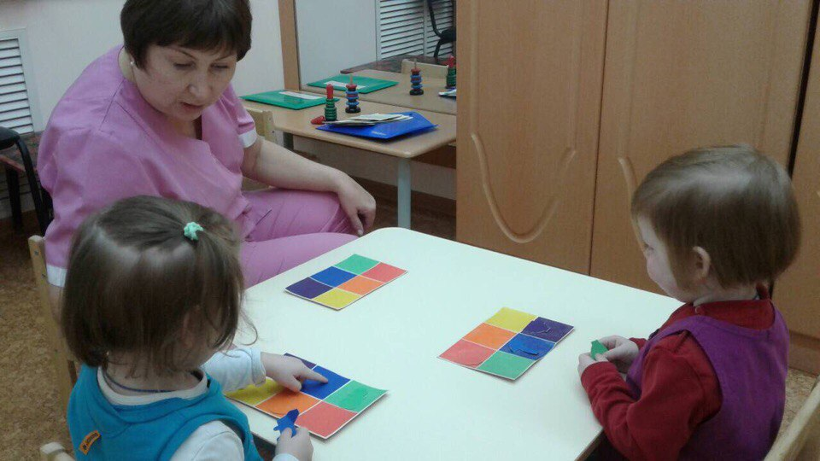
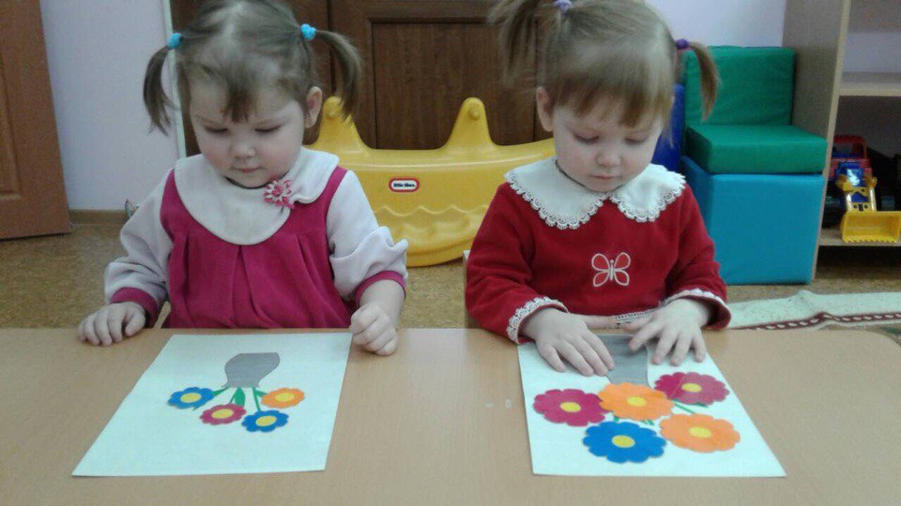
Ведущая педагогическая идея
Чтобы сенсорное развитие проходило полноценно, необходимо целенаправленное сенсорное воспитание. А если усвоение сенсорных эталонов происходит стихийно, без разумного педагогического руководства взрослых, оно нередко оказывается поверхностным, неполноценным.

Slide 7
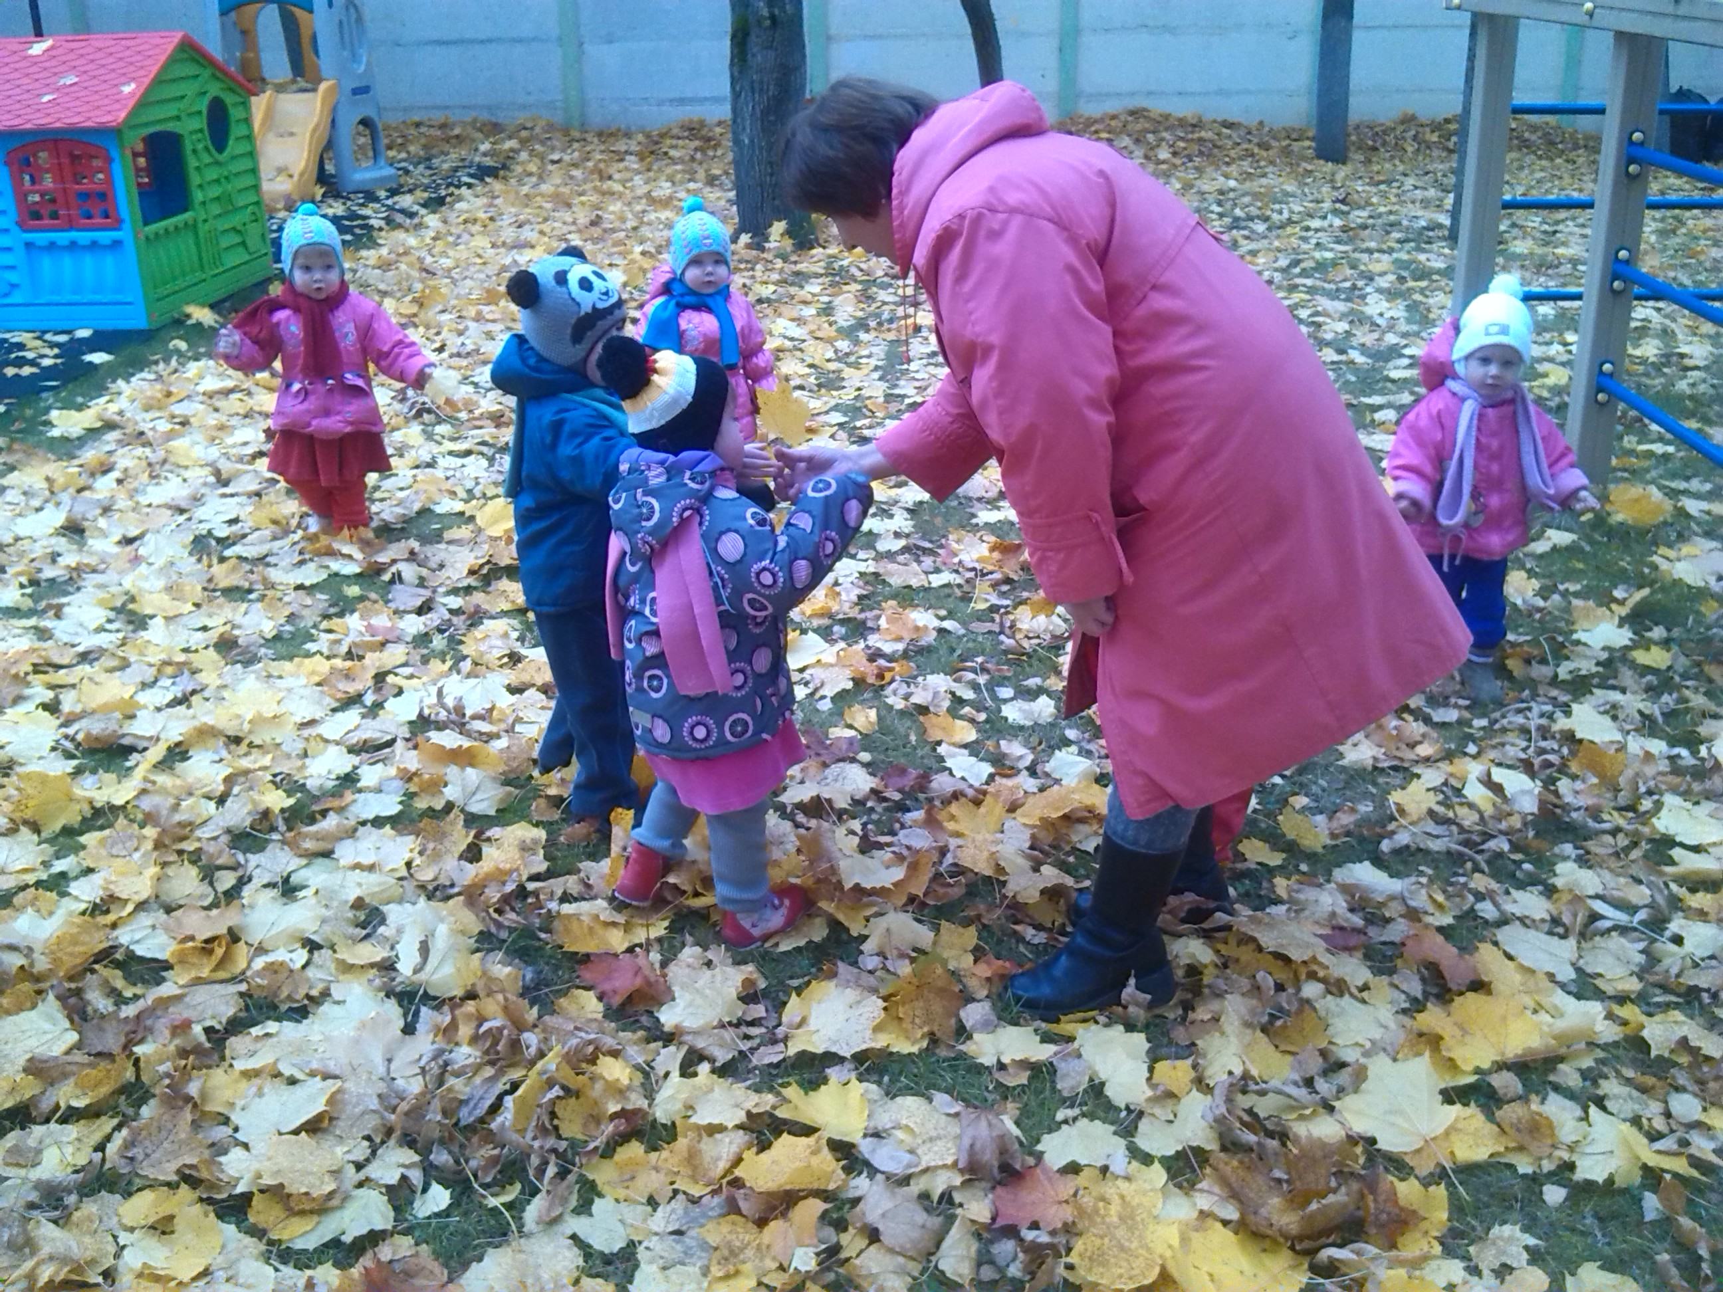
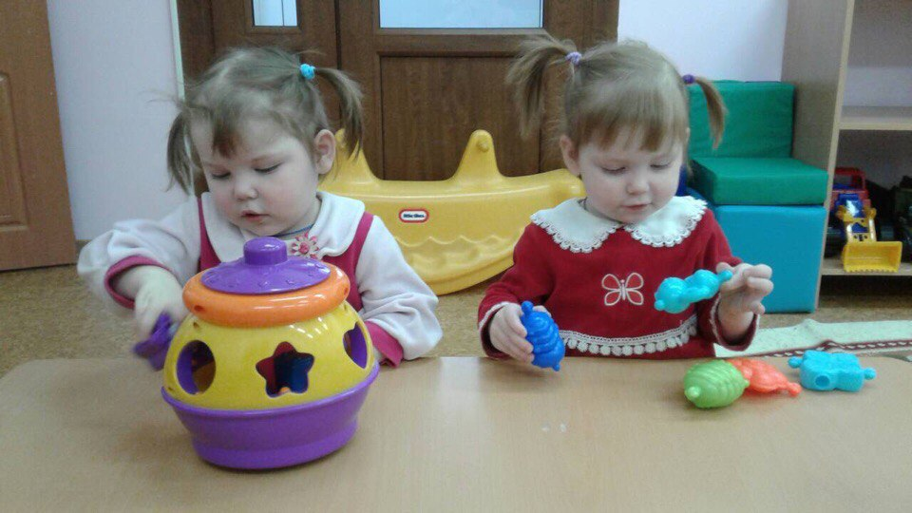
Деятельный аспект личного вклада
Средства сенсорного воспитания:
- игры с предметами и игрушками;
- наблюдения за природными явлениями и игры с природным материалом (песком, водой, снегом, шишками, желудями, листьями;
- природные явления;
- творческая деятельность (рисование, лепка, конструирование);
- дидактические игры

Slide 8
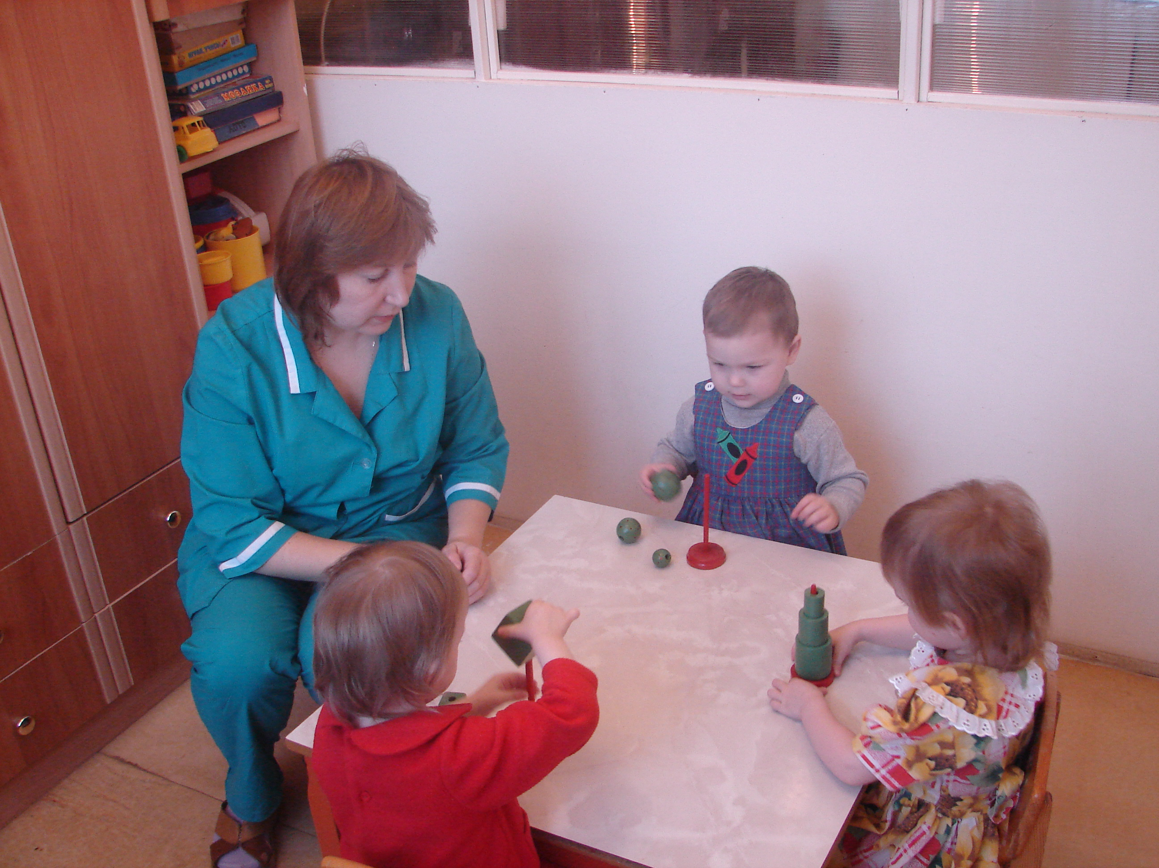
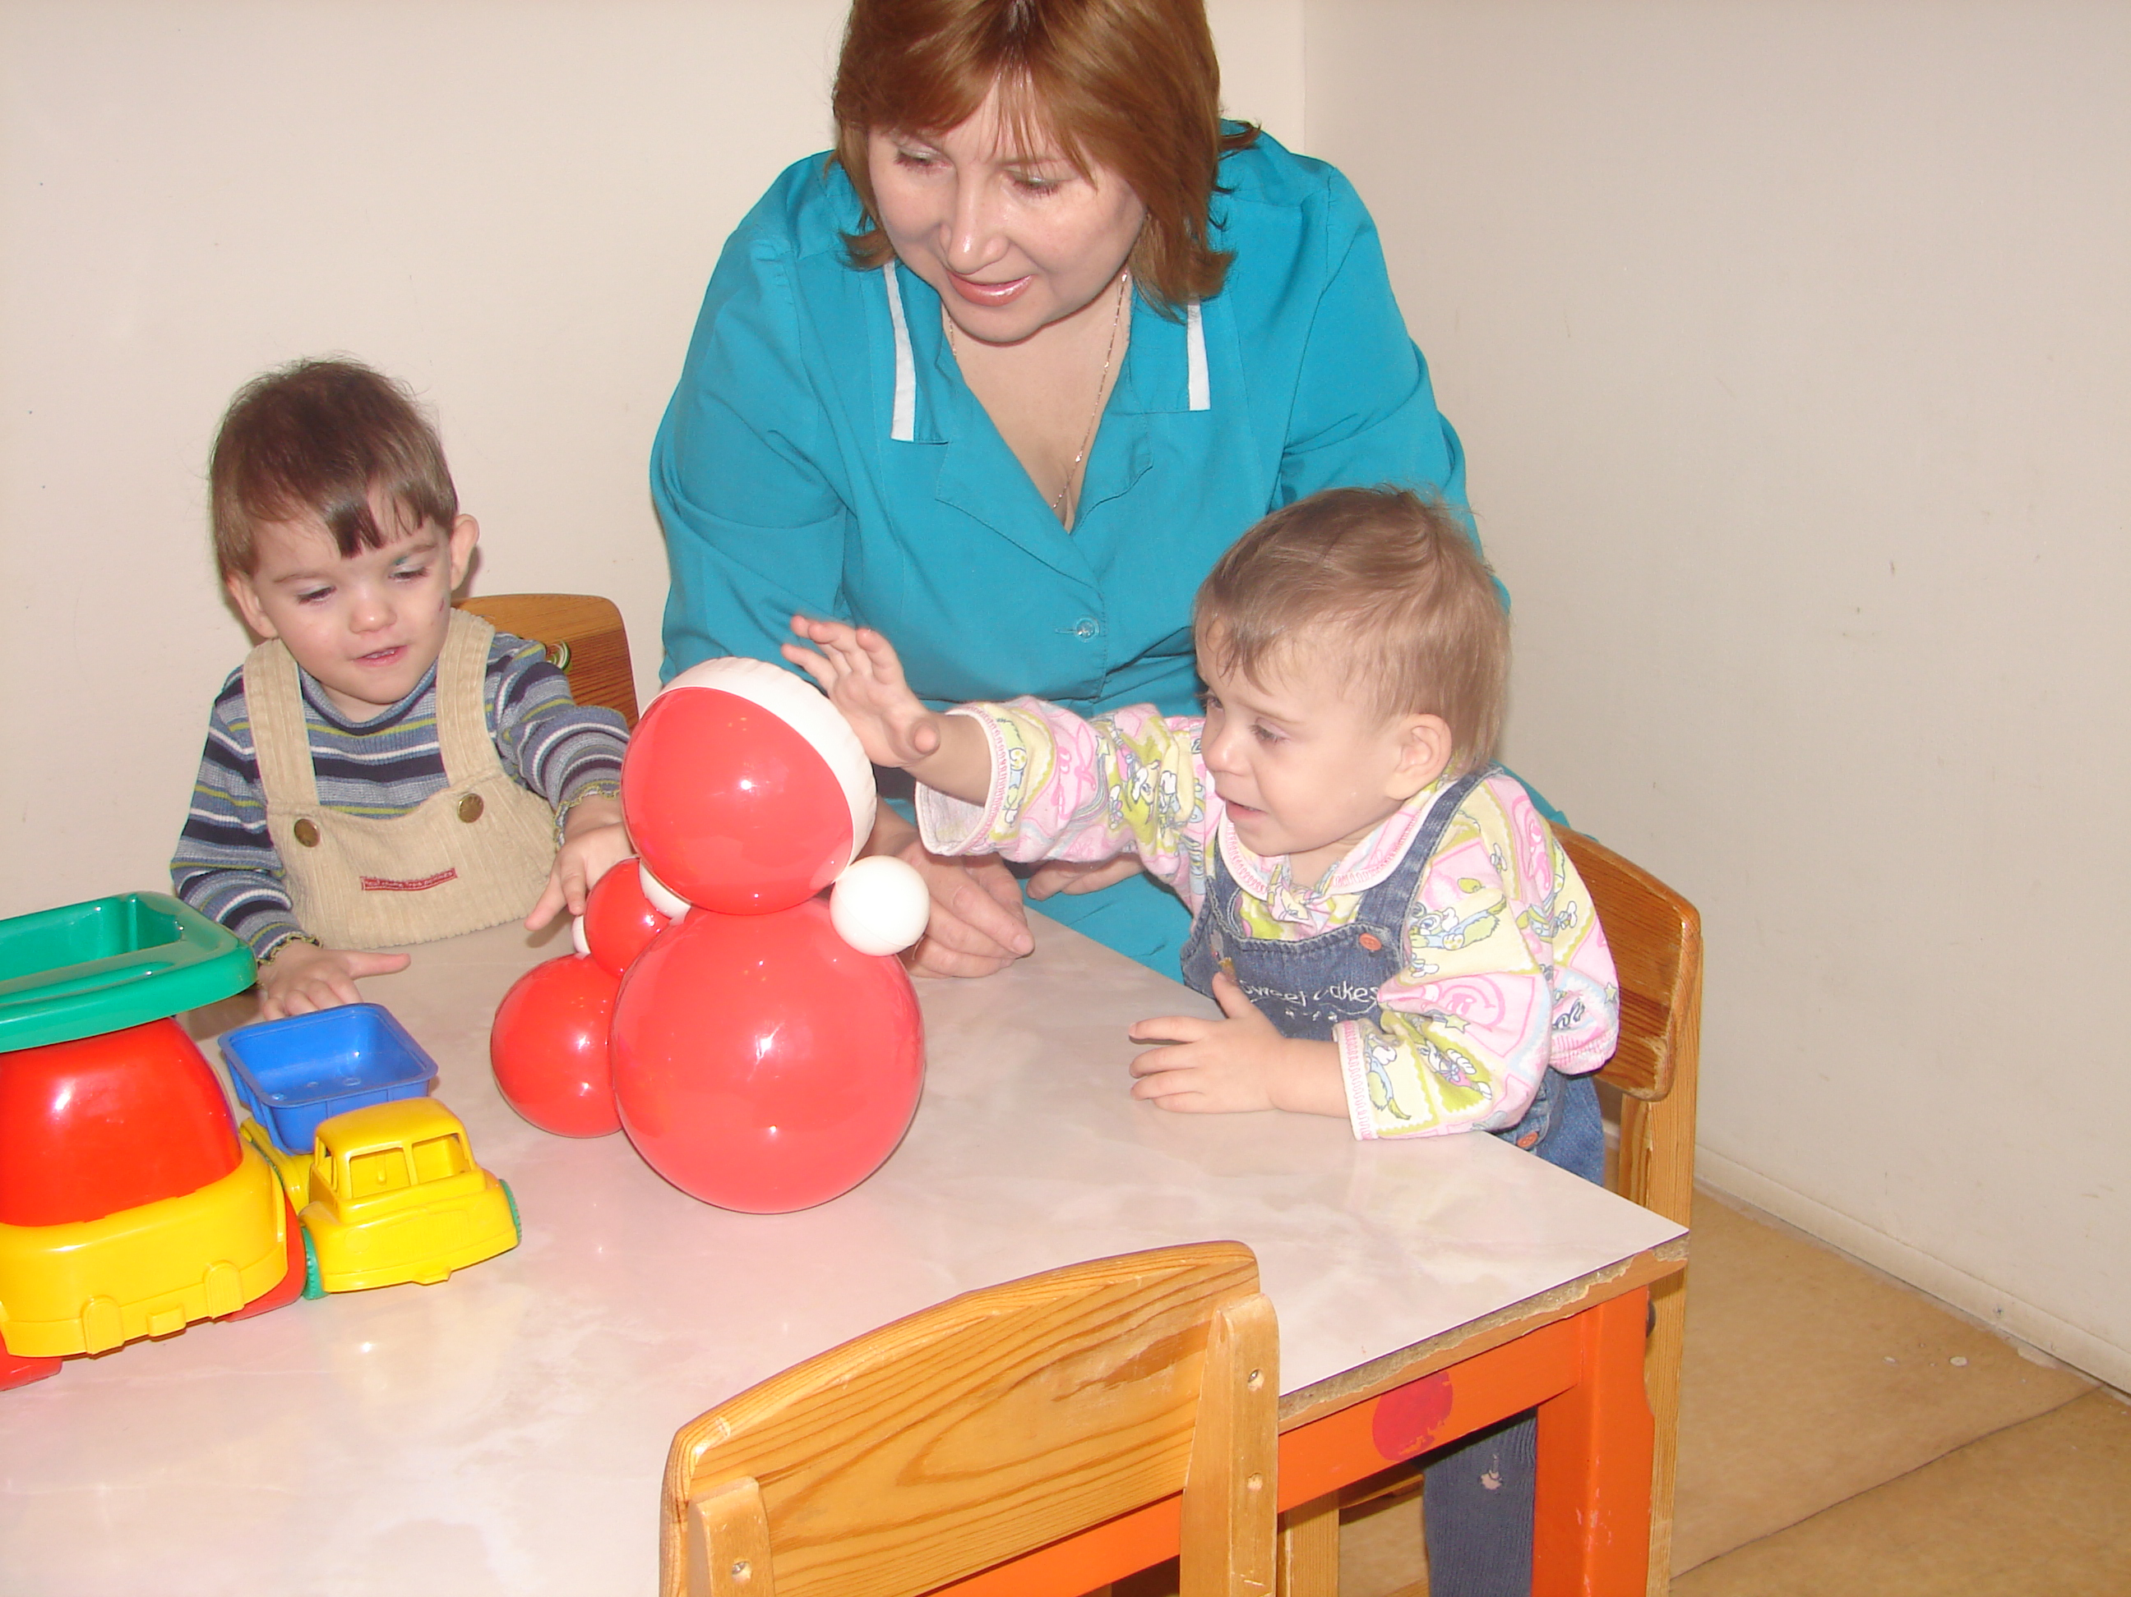
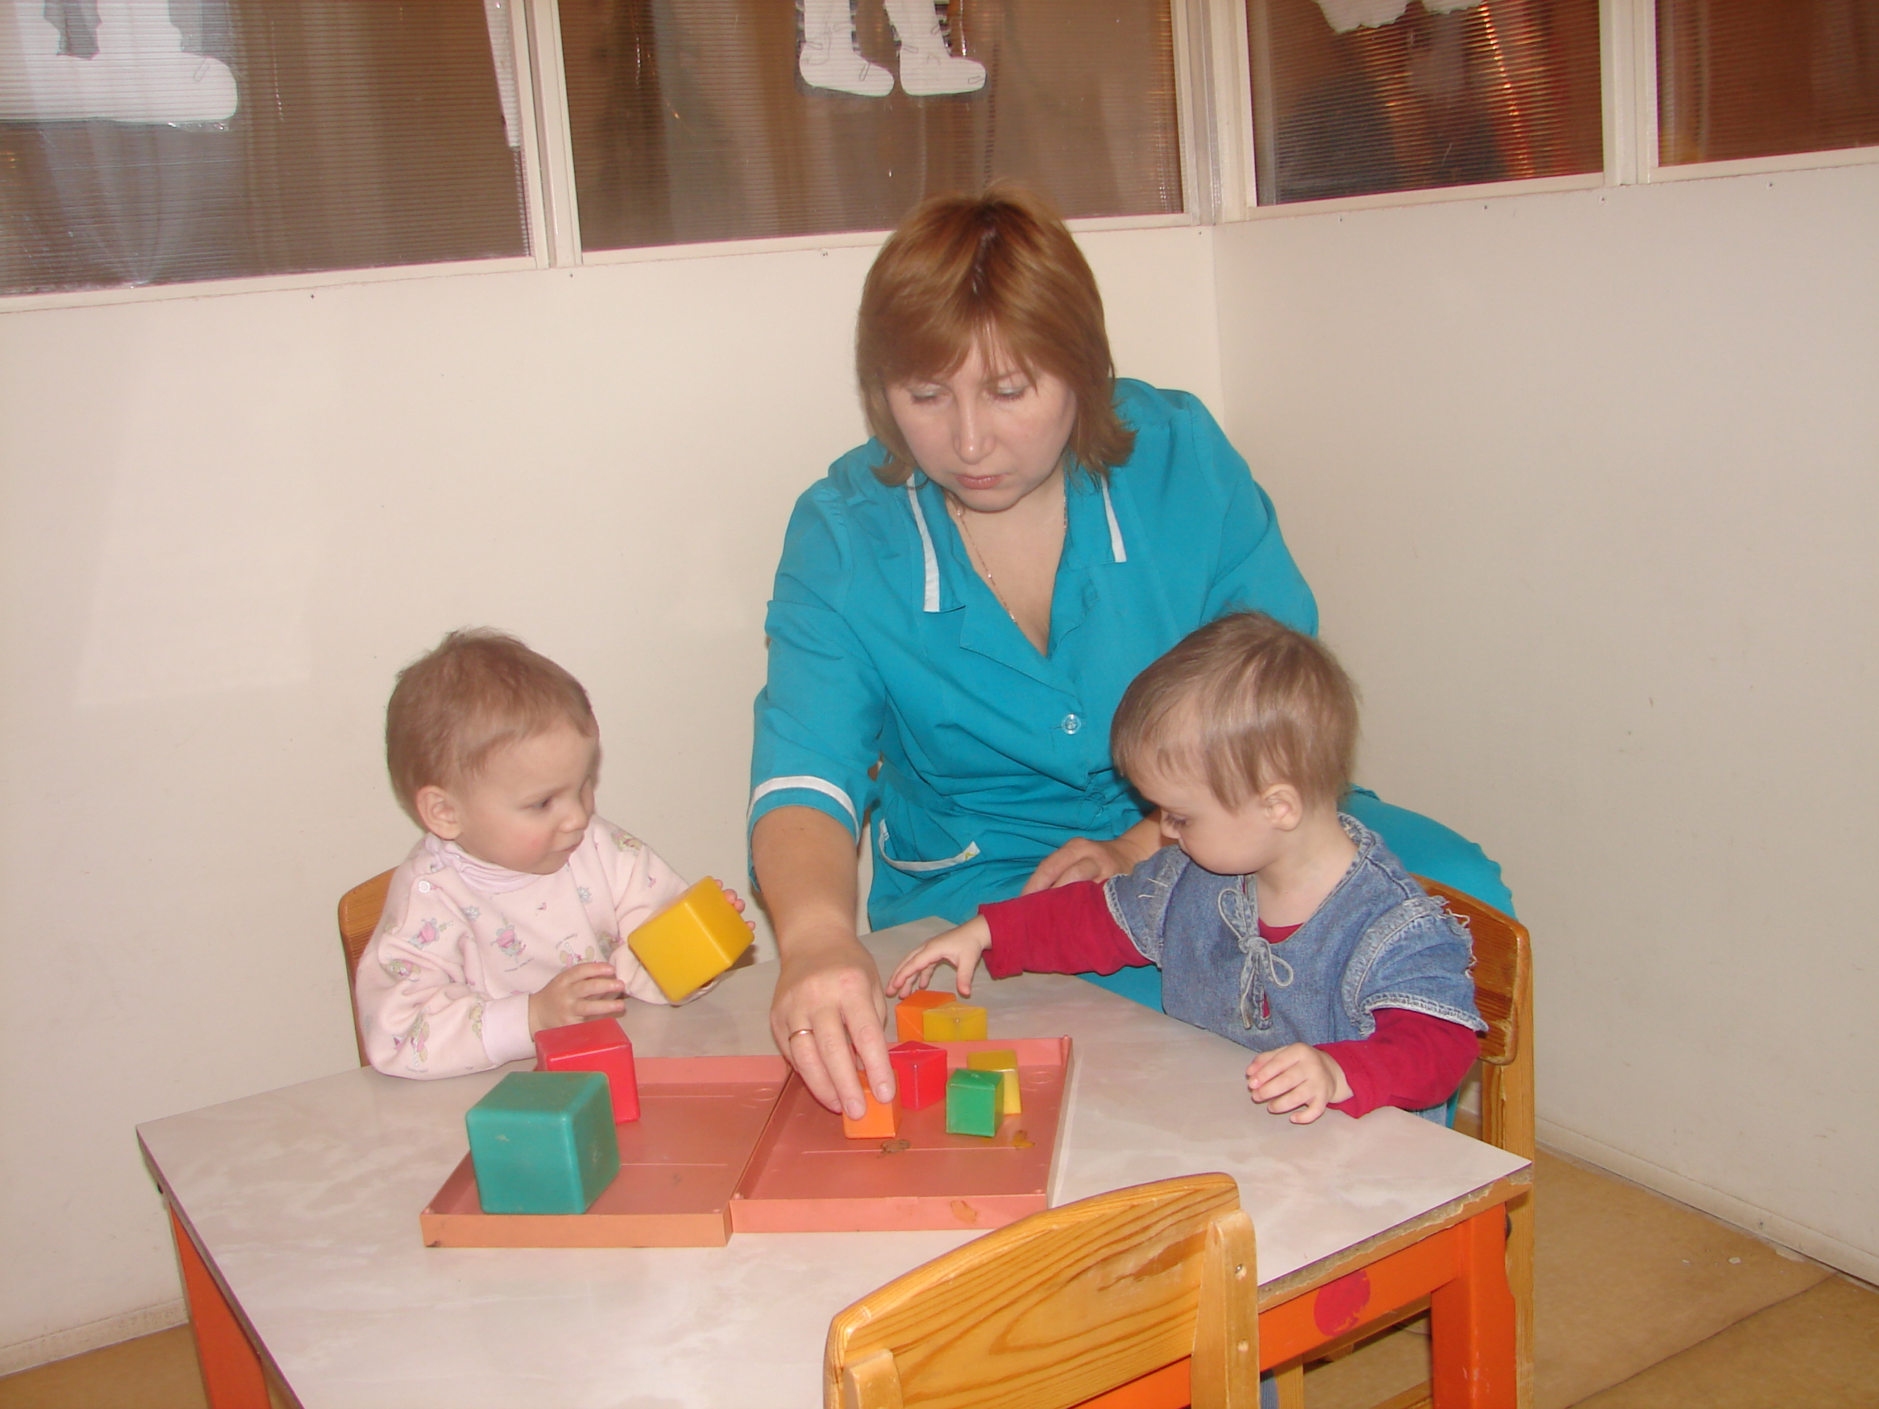
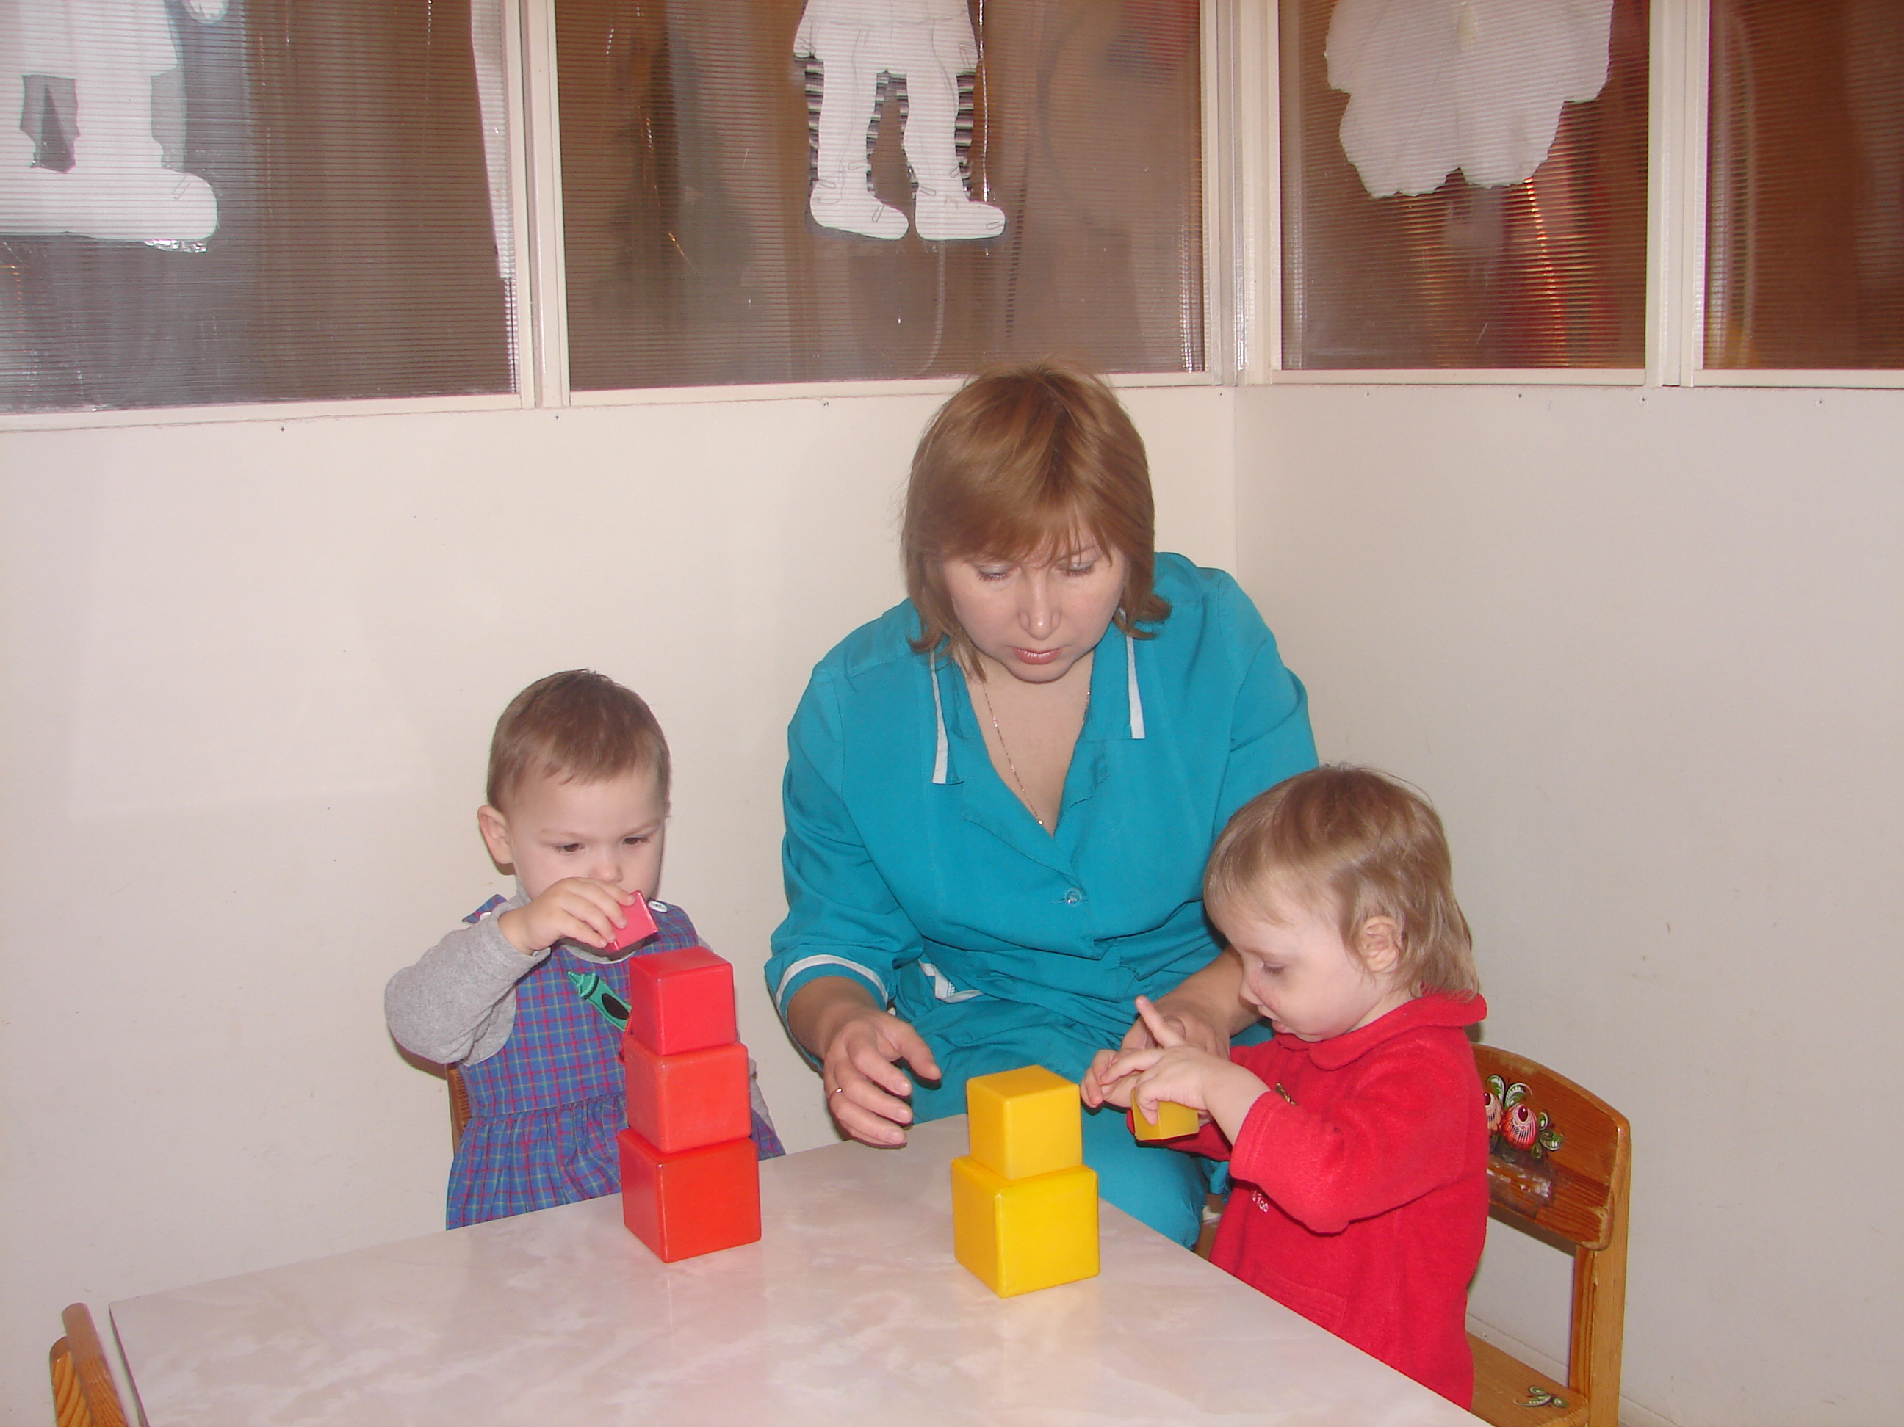
Деятельный аспект личного вклада
Средства сенсорного воспитания – игры с игрушками и предметами

Slide 9
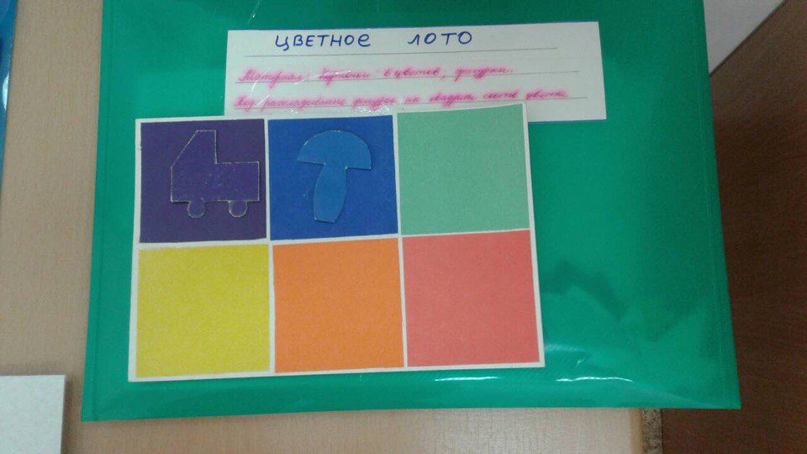
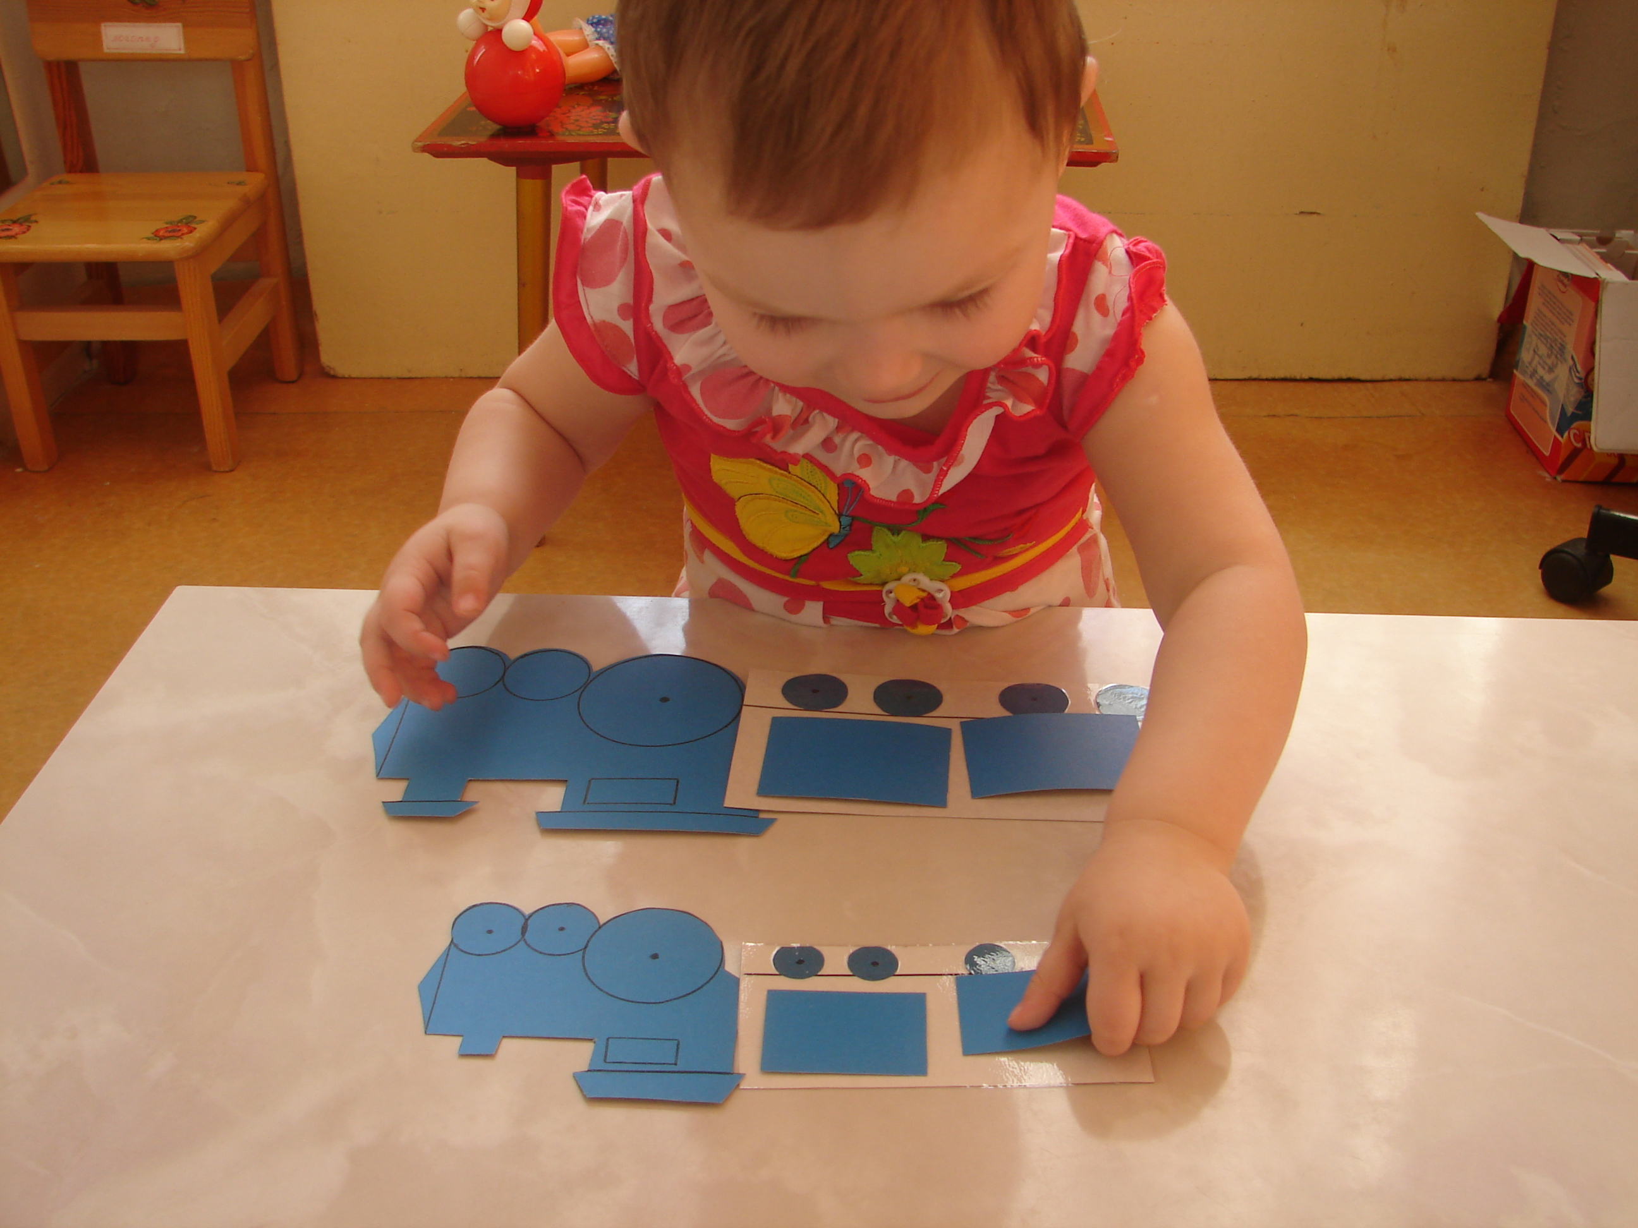
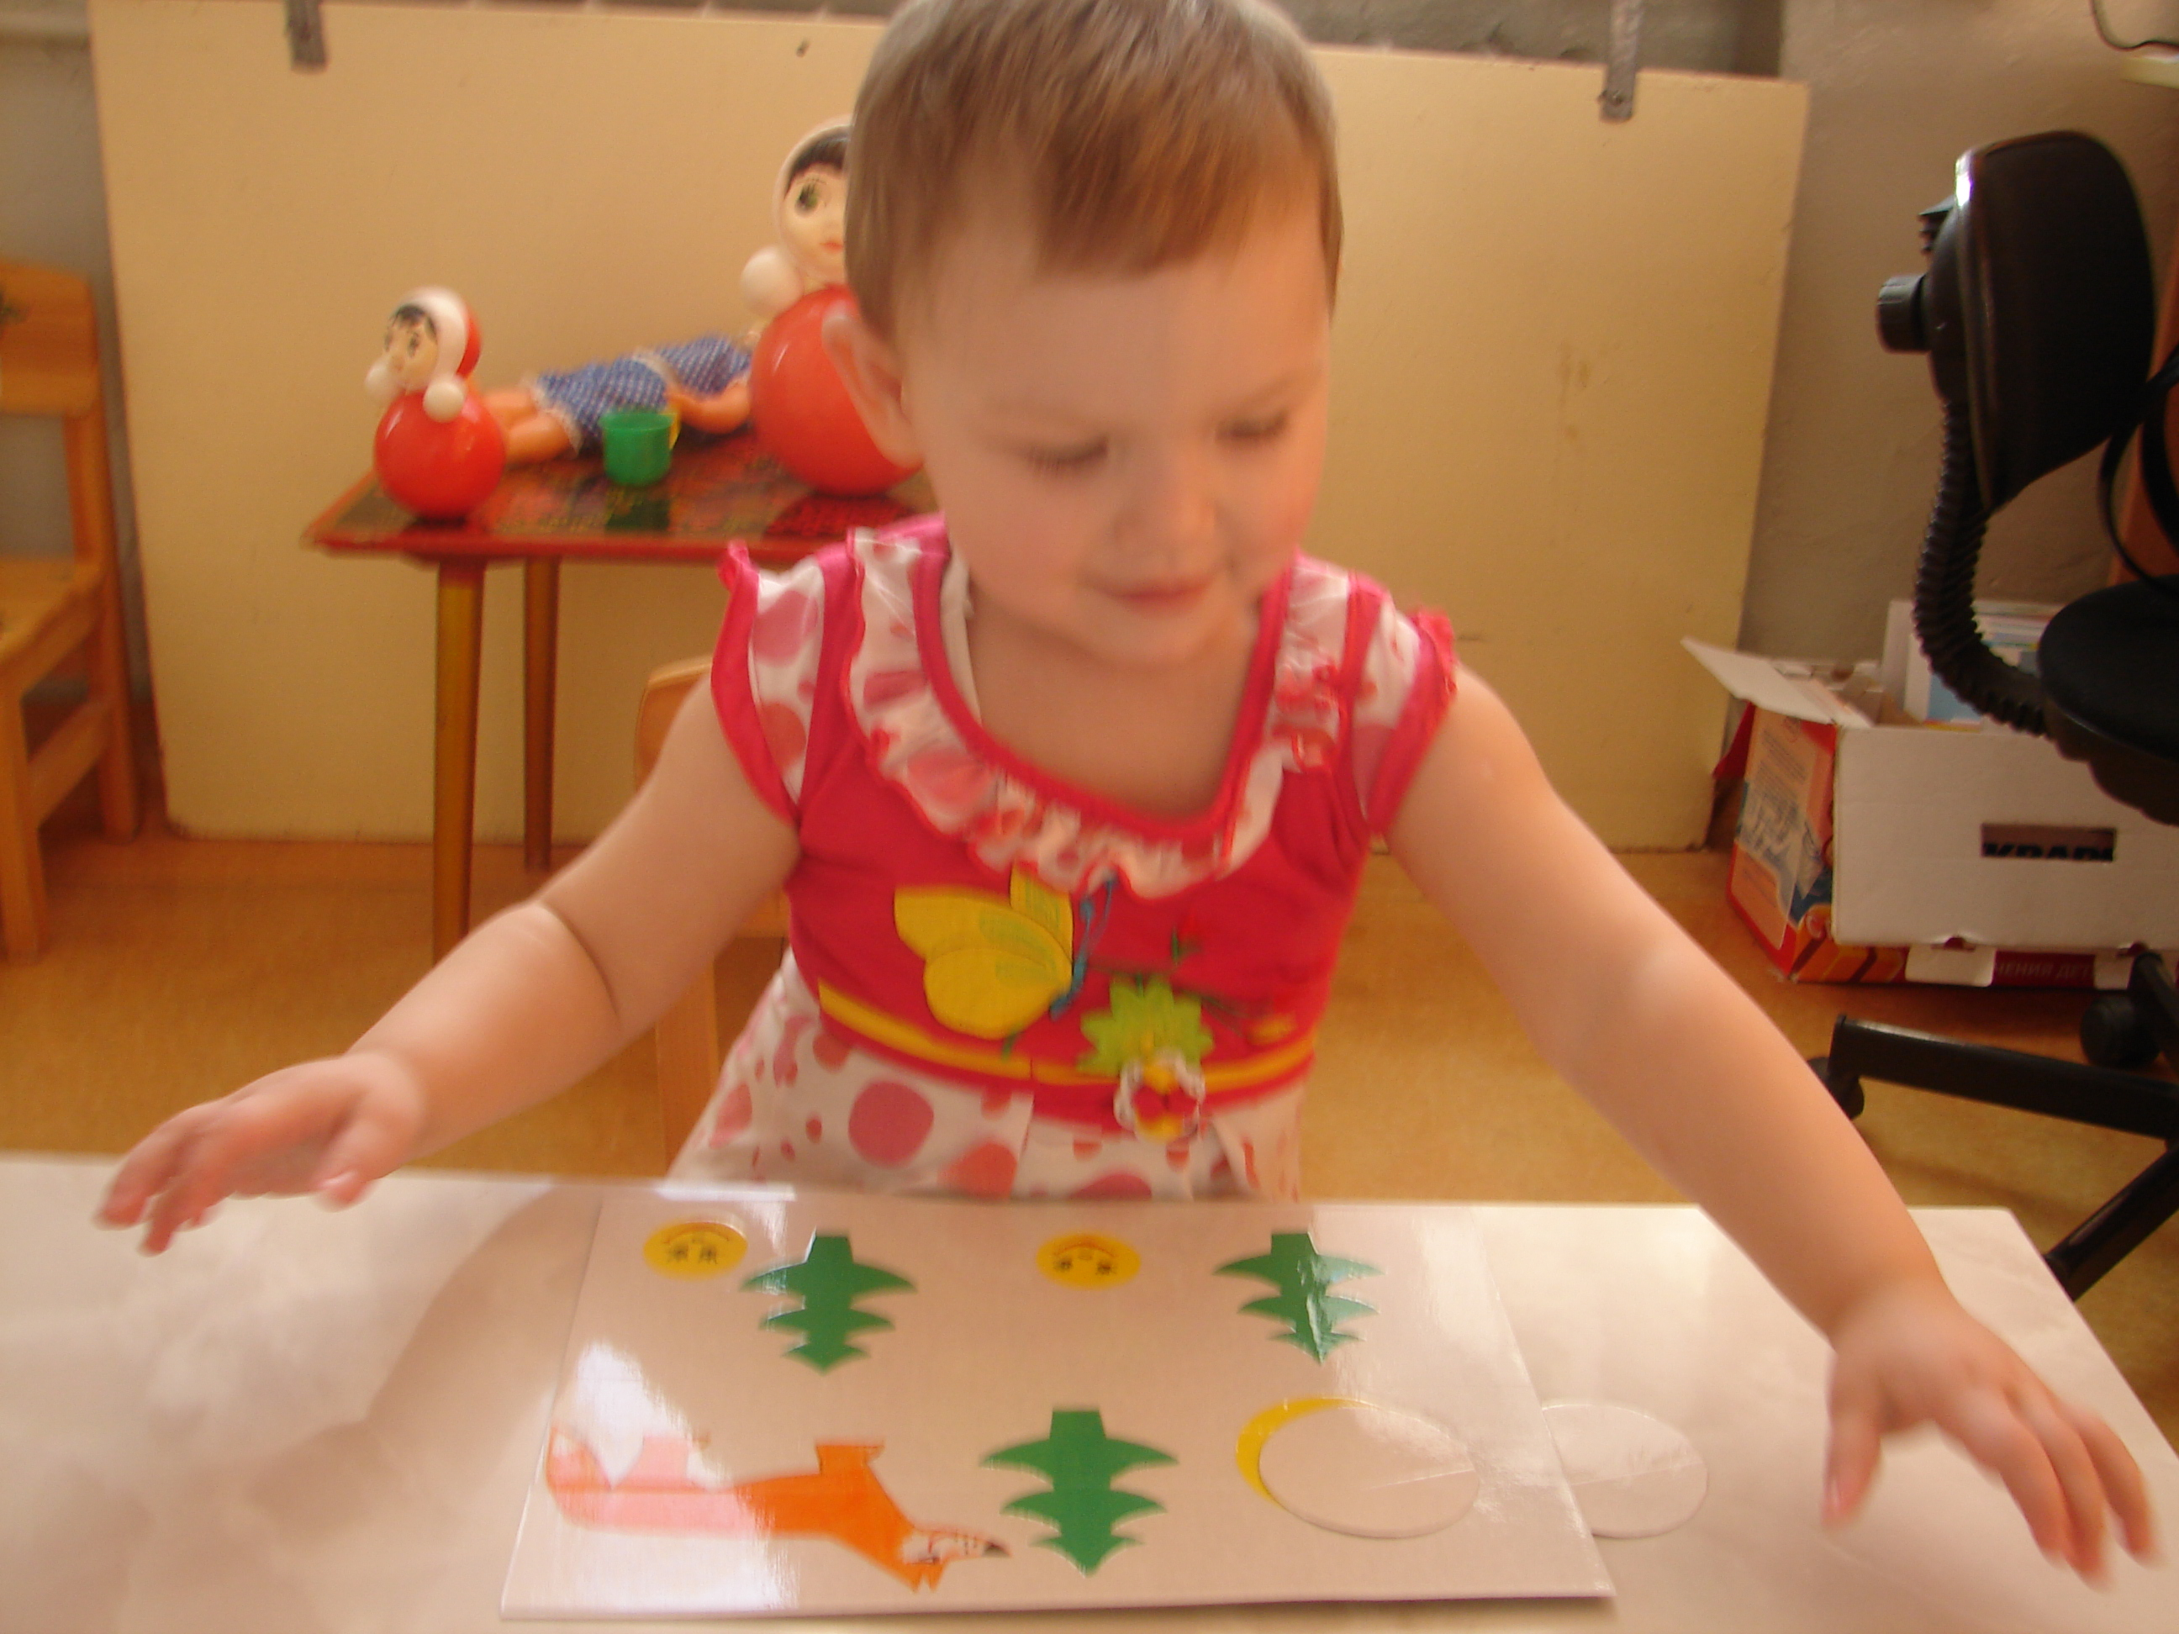
Деятельный аспект личного вклада
Средства сенсорного воспитания – дидактические игры

Slide 10
Деятельный аспект личного вклада
Методы работы с детьми
Сравнение – это дидактический метод, и одновременно мыслительная операция, посредством которых устанавливаются черты сходства и различия между предметами, объектами и явлениями
Обследование – специально организованное восприятие предмета (объекта) с целью использования его результатов в какой-либо практической деятельности.
Алгоритм обследования предметов
Восприятие целостного облика предмета;
Мысленное деление на основные части и выделение их признаков (форма, величина, цвет и т.д.);
Пространственное соотнесение частей друг с другом (слева, справа, над, под, сверху, снизу и т.д.);
Вычленение мелких деталей, установление их пространственного расположения по отношению к основным частям;
Повторное целостное восприятие.

Slide 11
Диапазон личного вклада
Разработаны:
1. Картотека дидактических игр по сенсорике.
2. Алгоритм по обучению детей обследованию предметов.
3. Серия конспектов по сенсорному воспитанию.
4. Дидактические игры.

Slide 12
Результаты профессиональной педагогической деятельности

Slide 13
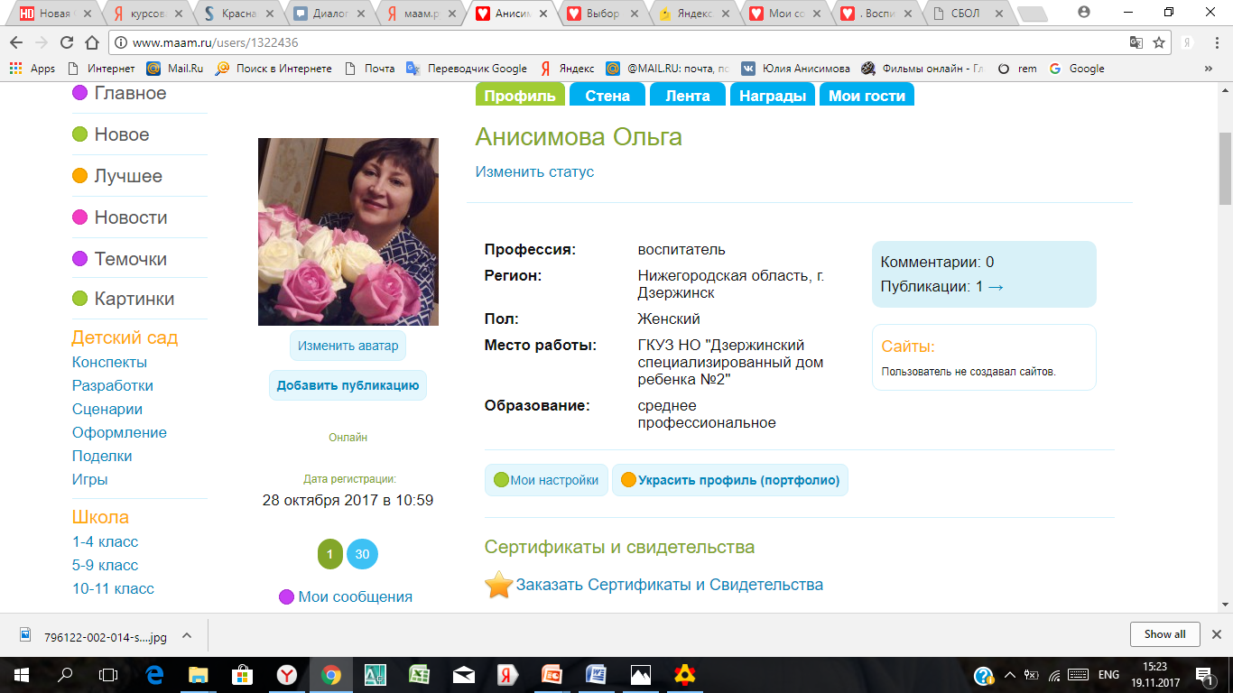
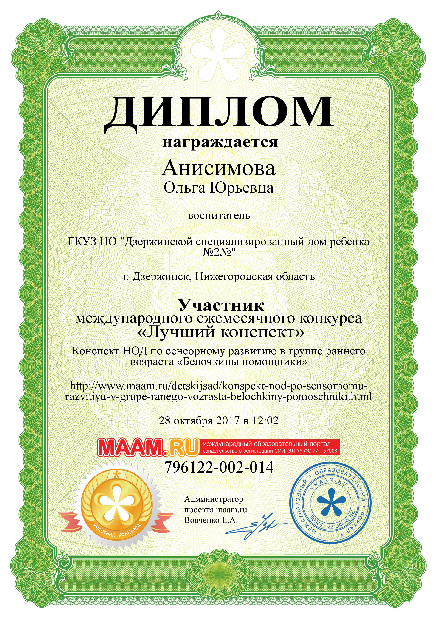
Транслируемость практических достижений профессиональной деятельности
1. Выступление на педагогических советах с сообщениями и презентациями по теме: - «Формирование представлений о сенсорных эталонах у детей раннего возраста через игровую деятельность»; - «Роль дидактической игры в развитии ребенка» ‘Дидактические игры, направленные на сенсорное развитие детей раннего возраста’.
2. Публикация конспекта занятия по сенсорному развитию на международном образовательном портале МААМ. RU

Slide 14
Литература
1.От рождения до школы. Примерная общеобразовательная программа дошкольного образования/под ред.Н.Е,Вераксы,Т.С.Комаровой, , М.А.Васильевой.-
2. Печора К.Л., Пантюхина Г.В., Голубева Л.Г. Дети раннего возраста в дошкольных учреждениях. М., 2002.
3. Бондаренко Т.М. «Комплексные занятия в первой младшей группе детского сада» - СПб.: Детство-Пресс, 2007
4. Л.А. Венгер, Э.Г. Пилюгина, Н.Б. Венгер «Воспитание сенсорной культуры ребёнка до 6 лет» - М., Просвещение, 1988

Slide 15
За внимание

